Slide 2
“I knew exactly what to do. But in a much more real sense, I had no idea what to do”
- Michael Scott

Slide 3
Typiske skader i paragliding
Vanlige skader som kan oppstå:
Overtråkk på landing.
Slept bortover på start. Oppskrapt, forslått, etc.
Alvorlige skader:
Treffer vi bakken eller hindringer med stor fart, kan vi påføre høyenergiskader.
Rygg / kompresjonsskader.
Indre blødninger.
Følger av landinger i høyspent og vann.
Notes:
Forklar typiske ting som kan skje på start:
Vinden kan plukke deg opp fra bakken, og du kan ble slengt i bakken igjen. F.eks. ved at man trekker glideren for fort opp i vindvinduet (kraftsonen).
Man kan bli slept på start (“dragget”) om vinden tar tak i glideren.
Kan avbryte en start for seint slik at man havner i buskene / steinrøysa ved siden av starten. Relater til viktigheten av å kunne avbryte en start i tide.
Forklar viktigheten av å ha nok fart på start slik at man ikke ender opp med å bli slept eller faller (ikke løpe skikkelig).
Bruke hjelm på start, og hva som kan skje dersom vi ikke gjør det.
Relater dette til viktigheten av å alltid ha hjelmen på når vi er festet I seletøyet.
Forklar typiske ting som kan skje på landing:
Overtråkk.
Uventet synk over landing så du treffer bakken hardt.
Her kan vi også nevne fallskjermrulle.
Ryggskader:
Forklar viktigheten av å ikke “trekke til seg beina” når vi går hardt I bakken eller bare prøver å komme “over en hindring”. Både på start og landing.
Forklar viktigheten av å “fortsette å løpe” helt til man god klar bakken med god margin.

Slide 4
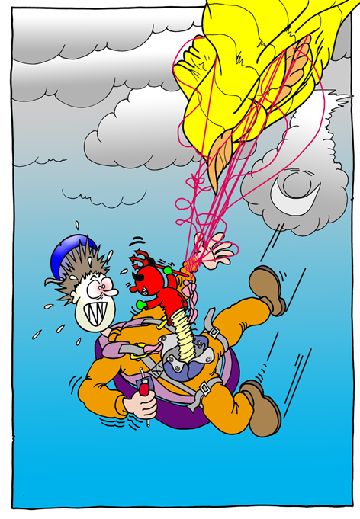
Årsaker til skader og ulykker
Overvurdering av egne evner.
Flyr når vi ikke burde fly. Mangelfull eller dårlig tolkning av værforhold.
Fly i for kraftige forhold.
Nye og ukjente flyplasser.
Flyging utover eget erfaringsnivå («flytte grensene»).
Plutselige endringer i start- og landingsforhold.
For fokusert på «plan A» til å utføre alternativer på landing.
Husk!
Vi minimerer sannsynligheten for skader og ulykker ved å kjenne våre
egne begrensninger og fly innenfor vårt eget erfaringsnivå.
Notes:
I tillegg til nevnte punkter kan uventede ting skje, f.eks. uventet synk over landing – derfor legger vi inn sikkerhetsmarginer for dette
(Anbefaler å ikke bruke ordet ‘uflaks’ – ‘uflaks’ er en unnskyldning for dårlig planlegging eller manglende sikkerhetsmargin)
Relater til bakgrunnen for den trinnvise inndelingen av Para Pro systemet: Hindre for rask progresjon og trene på grunnleggende teknikker for det nivået man er på.
Endringer i vær- og vindforhold kan skje mens du er i lufta, slik at landingsforholdene kan være anderledes enn da du tok av. F.eks kan vinden ha snudd eller blitt mye kraftigere.
For fokusert på «plan A»: Typisk er dette et låst fokus på landingsmanøver, og ender opp med å gjøre krappe og farlige manøvrer, når man kan lande på f.eks. nabojordet eller alternativer, for de landingene som har dette. Dersom alternativer er tilgjengelig, ha dette i bakhodet og benytt de før det er for seint, og unngå farlige manøvrer nær bakken. Dette er like viktig uansett flydag, selv om været er perfekt og rolig, så hender det at flygere overflyr og havner i en slik situasjon selv med perfekte forhold.

Slide 5
Ulykkesstedet
Tenk egensikkerhet først.
  Utsetter du deg selv for fare ved å hjelpe forulykket flyger?
Ved ulykke flyr man ned og lander selv om ulykken er håndtert av andre.
  Helikopter kan ikke lande dersom flygere er i lufta.
  Sørg for å sikre paraglider og utstyr til forulykket flyger dersom helikopter blir tilkalt.
Vis vei for nødetatene (f.eks. stå ved nærmeste bilvei eller kontaktpunkt).
Hvordan gjenkjenne en ulykke?
Ofte er det åpenbart (paraglider henger i et tre, landet i vann, etc.).
Andre tilfeller er vanskeligere å oppdage, f.eks. Paraglider ligger “åpen” på landing (blir ikke pakket sammen).
Notes:
Egensikkerhet:
Henger flygeren fast i et tre, er det farlig å klatre opp i treet for å hjelpe? Kan du dette ned selv?
Henger flygeren i høyspent er det strømfare ved å hjelpe. Trenger brannvesenet å skru av strømmen først?
Er flygeren i vann, er det fare for å vikle seg inn i glider / liner ved å hjelpe?
Ligger flygeren i ulendt terreng, er det fare ved tilkomst til skadested (fall, etc.).
Landing ved ulykke
- Redningshelikopter kommer ofte fort til stedet, og er flygere i lufta får ikke helikopter utført jobben sin. Det tar tid å lande med en paraglider, så gjør dette så fort man gjenkjenner situasjonen.
Paraglider
En paraglider kan fort bevege på seg og gjøre stor skade på både forulykket flyger og andre, dersom den blir tatt av rotor under et helikopter, eller det er vind på ulykkesstedet.
“Åpen” paraglider på landing.
Vi samler alltid sammen paraglideren etter landing, for å indikere at alt er OK. Dersom paraglideren blir liggende åpen på landing uten å bevege seg må man anta at flyger kan være ute av stand til å bevege seg / være forulykket.

Slide 6
Sjekk bevissthet
Vurder omgivelsene (egensikkerhet).
Vurder bevissthet.
Gi frie luftveier.
Varsel 1-1-3.
Opplys 1-1-3 om potensialet for høyenergiskade dersom dette mistenkes eller er uklart.
Notes:
Tenk egensikkerhet. Sitter flygeren fast på et slikt sted at det er farlig å hjelpe til for andre (henger høyt i et tre, ligger i ulendt terreng)? Ring i så fall redningstjenesten istedenfor å utsette deg selv for fare.
Hva er høyenergiskade? (høyenergiskade – Store medisinske leksikon (snl.no)
Høyenergiskade er en betegnelse på skader som oppstår når kroppen brått bremses ned fra høye hastigheter. Typisk kan skader som følger av dette være:
Hodeskader.
Beinbrudd er veldig vanlig.
Indre blødninger.
Denne typen skader er ikke nødvendigvis synlig med det blotte øye.
Grunnen til å opplyse 1-1-3 om høyenergiskade er at nødetatene da er forberedt på å behandle og håndtere denne typer skader, som typisk krever spesifikke aksjoner og tiltak.

Slide 7

Sjekk pust
Sørg for frie luftveier.
Se, lytt og føl etter pust (ca. 10 sekunder).
  Kontroller om pusten er jevn og normal.
Dersom pasienten puster normalt legges pasienten i sideleie.
  Varsle 1-1-3 og vent på hjelp.
Dersom pasienten ikke puster normalt starter man HLR.
Hva menes med normal pust?
Notes:
Frie luftveier:
Uten frie luftveier vil pasienten har pustevansker.
Spørsmål: Hvordan sørger vi for frie luftveier?
Ta tak i kjeven og bøy hodet bakover.
Tungen er festet i kjeven, og vil derfor ikke blokkere luftveiene om kjeven bøyes bakover (også feilaktig referert til som «svelge tungen» - noe som faktisk ikke er mulig). Ligger pasienten med hodet i uheldig stilling vil tungen kunne blokkere for luftveiene.
Spørsmål 2: Hva er grunnen til at vi starter HLR når personen ikke puster?
Dersom en person ikke puster, må man anta at hjertet har stoppet. Dersom hjertet slår, vil en person automatisk puste. I motsatt fall, dersom en person puster så vet vi at hjertet slår, og dermed utføres ikke HLR.
For å kunne sjekke pust korrekt er det derfor viktig å sørge for frie luftveier først.
Det er ingen hensikt å sjekke puls. Dette kan i tillegg være svært vanskelig å gjøre korrekt, og man får alt man trenger av å sjekke pust.
Spørsmål 3: Hva menes med normal pust?
Ved hjertestans kan pasienten fortsette å puste i flere minutter. Pusten vil da ofte være uregelmessig, og oppfattes som “langsom”, ”gispende” eller “snorkende”.

Slide 8
HLR (hjerte- og lungeredning)
Ring 1-1-3.
Sett telefonen på høyttaler for å ha kontinuerlig kontakt med nødetatene.
Start HLR dersom personen ikke puster.
30 brystkompresjoner – 2 innblåsinger.
God HLR sørger for at viktige organer får oksygen, og holder liv i personen før nødetatene og hjertestarter ankommer.
Notes:
Hvordan utføre brystkompresjoner:
Plasser hendene (med håndroten) midt på brystet. En huskeregel er «midt mellom brystvortene».
Trykk brystbeinet langt nok ned (5-6cm).
Det er ikke uvanlig at ribbein kan knekke av dette, og er i så fall ingen fare. Det er viktigere med blodomløp enn knekte ribbein.
Hold takten på ca. 100 kompresjoner i minuttet. Dette er takten til Bee Gees’ “Stayin’ alive” som huskeregel.
Hvordan utføre innblåsinger (munn-til-munn):
Åpne luftveiene (med å bøye hodet bak og løfte haken frem).
Klem sammen neseborene, blås inn, og påse at pasientens brystkasse hever seg (kan være vanskelig med tykke klær, som dunjakke, etc.).
Viktig!
Dersom man ikke får til, eller vil, utføre innblåsinger, er det aller viktigste brystkompresjoner for å holde sirkulasjonen i gang. God HLR kan utføres med kun brystkompresjoner alene. Det viktigste er å forlenge levetiden til pasienten inntil nødetatene ankommer med egnet utstyr for behandling.
Video av hvordan HLR skal utføres på bevisstløs person: https://www.youtube.com/watch?v=KLI5PU5OOnU
Video av hvordan HLR IKKE skal utføres: https://www.youtube.com/watch?v=ssIY8NYwvh4
Spørsmål: Hvorfor gjør vi HLR?
I motsetning til hva mange tror, kan man IKKE gjenopplive en person med HLR (med hjertestans – unntaket er drukning, hvor det kan ha en effekt). HLRs eneste funksjon er å opprettholde en blodsirkulasjon i kroppen slik at vitale organer (som hjernen) får oksygen, inntil hjelp ankommer (helsepersonell med egnet utstyr, som f.eks. hjertestarter). Hjernen klarer seg ikke mange minutter uten oksygen før den tar skade (påvirket av bl.a. temperatur, der nedkjølte pasienter kan klare seg lenger før hjernen tar skade).

Slide 9
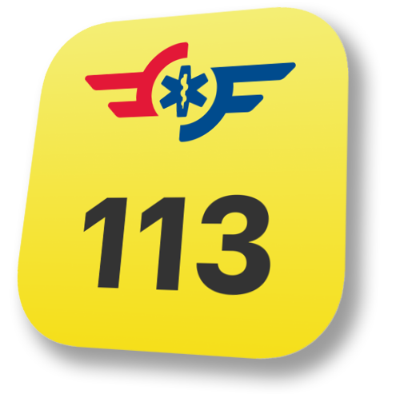
Varsle tidlig
Terskelen for å ringe 1-1-3 er lav – heller én gang for mye enn for lite.
Du kan ringe 1-1-3 uansett hva som er grunnen til ønsket om medisinsk nødhjelp.
Last ned appen for mobil:
  Alle nødnumrene på ett sted.
  Koordinatene der du befinner deg.
  Kan gi operatøren videotilgang ved behov.
Varsle så tidlig som mulig.
Er det ikke akutt, ring lokal legevakt på 116117.
Notes:
Spørsmål: “Når i prosessen ringer man 1-1-3”?
Kan være vanskelig å vite når man ringer 1-1-3. Skal man gjøre dette med en gang man finner en bevisstløs person, eller vente til man starter HLR?
Det er viktig å ringe 1-1-3 så tidlig som mulig, da HLR kun kan forlenge pasientens liv inntil nødetatene kan komme med egnet utstyr for videre behandling. Derfor vil vi ha nødetatene tilkalt så fort som mulig dersom dette er nødvendig.
Det aller beste alternativet er om det er flere personer på ulykkesstedet, så kan én utføre førstehjelp, mens annen person håndterer kontakt med 1-1-3.
1-1-3 Sentralen er betjent av helsepersonell:
Stiller spørsmål for å kunne vurdere situasjonen, e.g. starte uttrykning.
Gi råd og veiledning.
Kan veilede på utføring av førstehjelp, som HLR.
Sender ambulanse, lege eller annen hjelp etter behov.
Forberedelser før du ringer:
Merk deg posisjonen din, nøkkelopplysninger (hva som skjedde, den skadedes tilstand, kan det være en høyenergiskade?).
Eventuelle forventede vanskeligheter for redningen.
Tenk på̊ hva du tror du kan trenge før du ringer: fjellredning? En ambulanse? Et helikopter?
Forberedelser før du ringer kan hjelpe deg å kommunisere tydelig og få den hjelpen du trenger raskest mulig (disse tingene vil nødtjenesten også spørre om, som hvem ringer, hvor du er, og hva er tilstanden til den skadede personen).
Nummeret til legevakt – 116117
Legevakten har en «ny» praksis for å redusere kø, ved at legetime må «bestilles». Ring 116117 for å få råd eller oppmøtetid. Bruk legevakten når hjelpen kan vente litt.

Slide 10
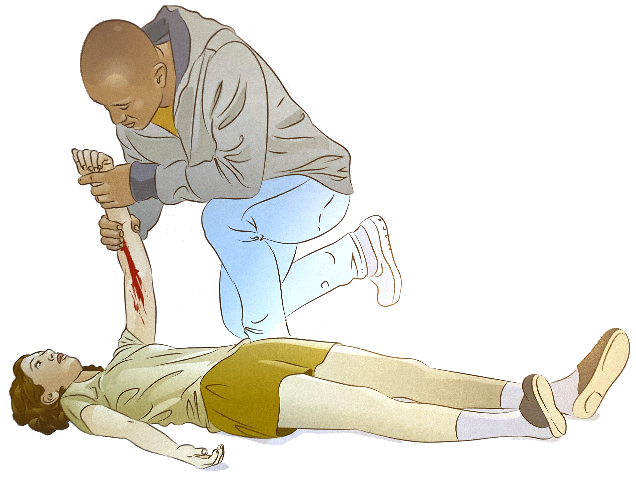
Ytre blødninger
Mindre blødninger behandles med enkel tildekning.
Større blødninger må stanses med hardt press på det blødende stedet.
  Holde det blødende stedet høyt.
  Legg kompress på såret.
  Dersom man har trykkbandasje tilgjengelig, legg trykklegemet på såret og surr bandasjen hardt rundt for å stoppe blødningen.
  Ikke fjern fremmedlegemer fra såret.
  Forebygg nedkjøling.
  Ikke gi drikke.
Notes:
Dersom du ikke har trykkbandasje tilgjengelig kan man også bruke det man har tilgjengelig, t-skjorte, skjerf, etc. Det viktigste er å stoppe blødningen. (Trykkbandasje - KFUK-KFUM-speiderne (kmspeider.no))
Kompress hindrer ytterligere forurensning av sår, trykklegemet er der for å stoppe blødning (men ikke blodsirkulasjonen)
Ved store blødninger er det nok naturlig for de fleste å ta kontakt med lege så snart som mulig. En del typer sår skal også behandles av lege:
Sår med store blødninger
Sår med nedsatt følelse i området rundt såret.
Sår med infeksjonsfare.
Sår med fremmedlegemer.
Sår som er forurenset.
Ikke fjern fremmedlegemer fra sår:
Å prøve å fjerne fremmedlegemer kan føre til større skade eller økt blødning. Støtt opp rundt fremmedlegemet. Dette må fjernes av lege / trent helsepersonell.
Nedkjøling (som med indre blødninger).
Dersom pasienten blir kjølt ned (redusert kroppstemperatur) øker blødninger og oksygenforbruket.
Sørg derfor for at pasienten er varm. Husk at mye av varmetapet skjer fra bakken. Sørg derfor for at pasienten ikke ligger rett på bakken.
Ingen drikke
Hvis man gir drikke vil blodet «trekkes» til magen for å ta opp væske. Blodet trengs til vitale organer som hjerne, hjerte og lunger i stedet. Dersom pasienten trenger operasjon, skal pasienten være fastende, i.e. ingen mat eller drikke.

Slide 11
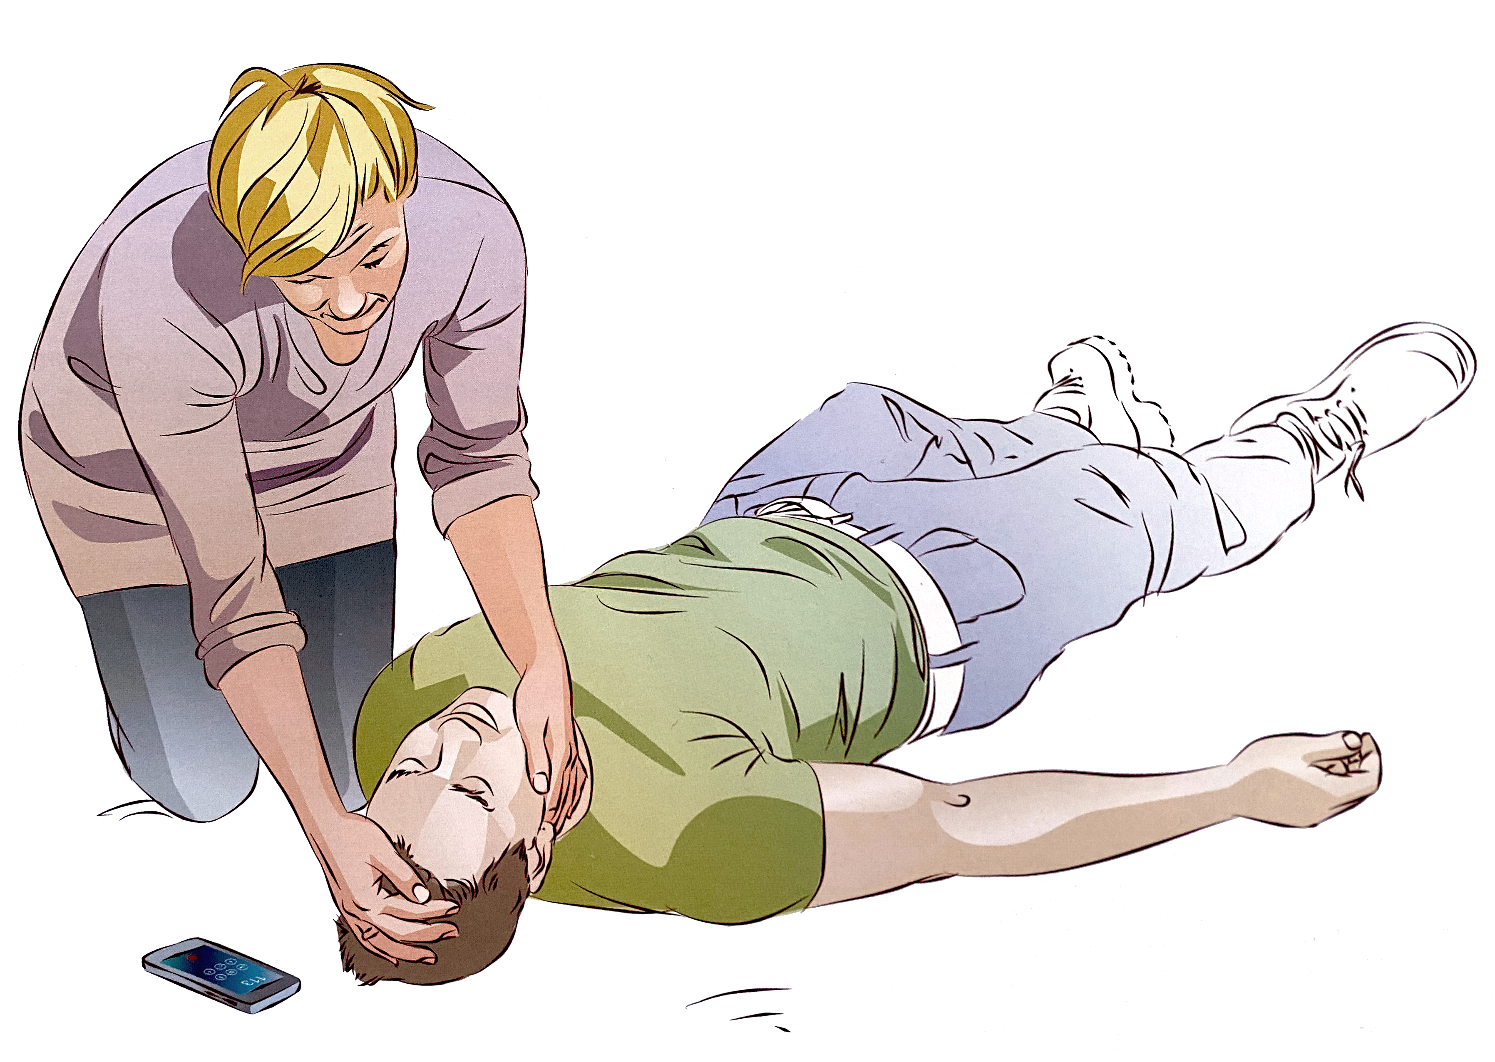
Indre blødninger
Kraftige støt / slag kan føre til indre blødninger. Typisk ved høyenergiskader eller fall fra store høyder.
Kjennetegnes typisk med:
Blek, kald og klam hud.
Rask pust kan indikere alvorlig blodtap.
Smerter i mage, bekken eller lår.
Hva kan gjøres?:
Dekk til åpne sår og stans blødninger.
Forebygg nedkjøling.
Ikke flytt på pasienter med høyenergiskader.
Notes:
Indre blødninger er en livstruende tilstand og svært farlig.
Kan raskt medføre stort blodtap med fare for sirkulasjonssvikt.
Indre blødninger trenger ikke synes utenpå pasienten.
Nedkjøling
Dersom pasienten blir kjølt ned (redusert kroppstemperatur) øker blødninger og oksygenforbruket.
Sørg derfor for at pasienten er varm. Husk at mye av varmetapet skjer fra bakken. Sørg derfor for at pasienten ikke ligger rett på bakken.
Alvorlig skadede personer kan også bli nedkjølt på en varm sommerdag.

Slide 12
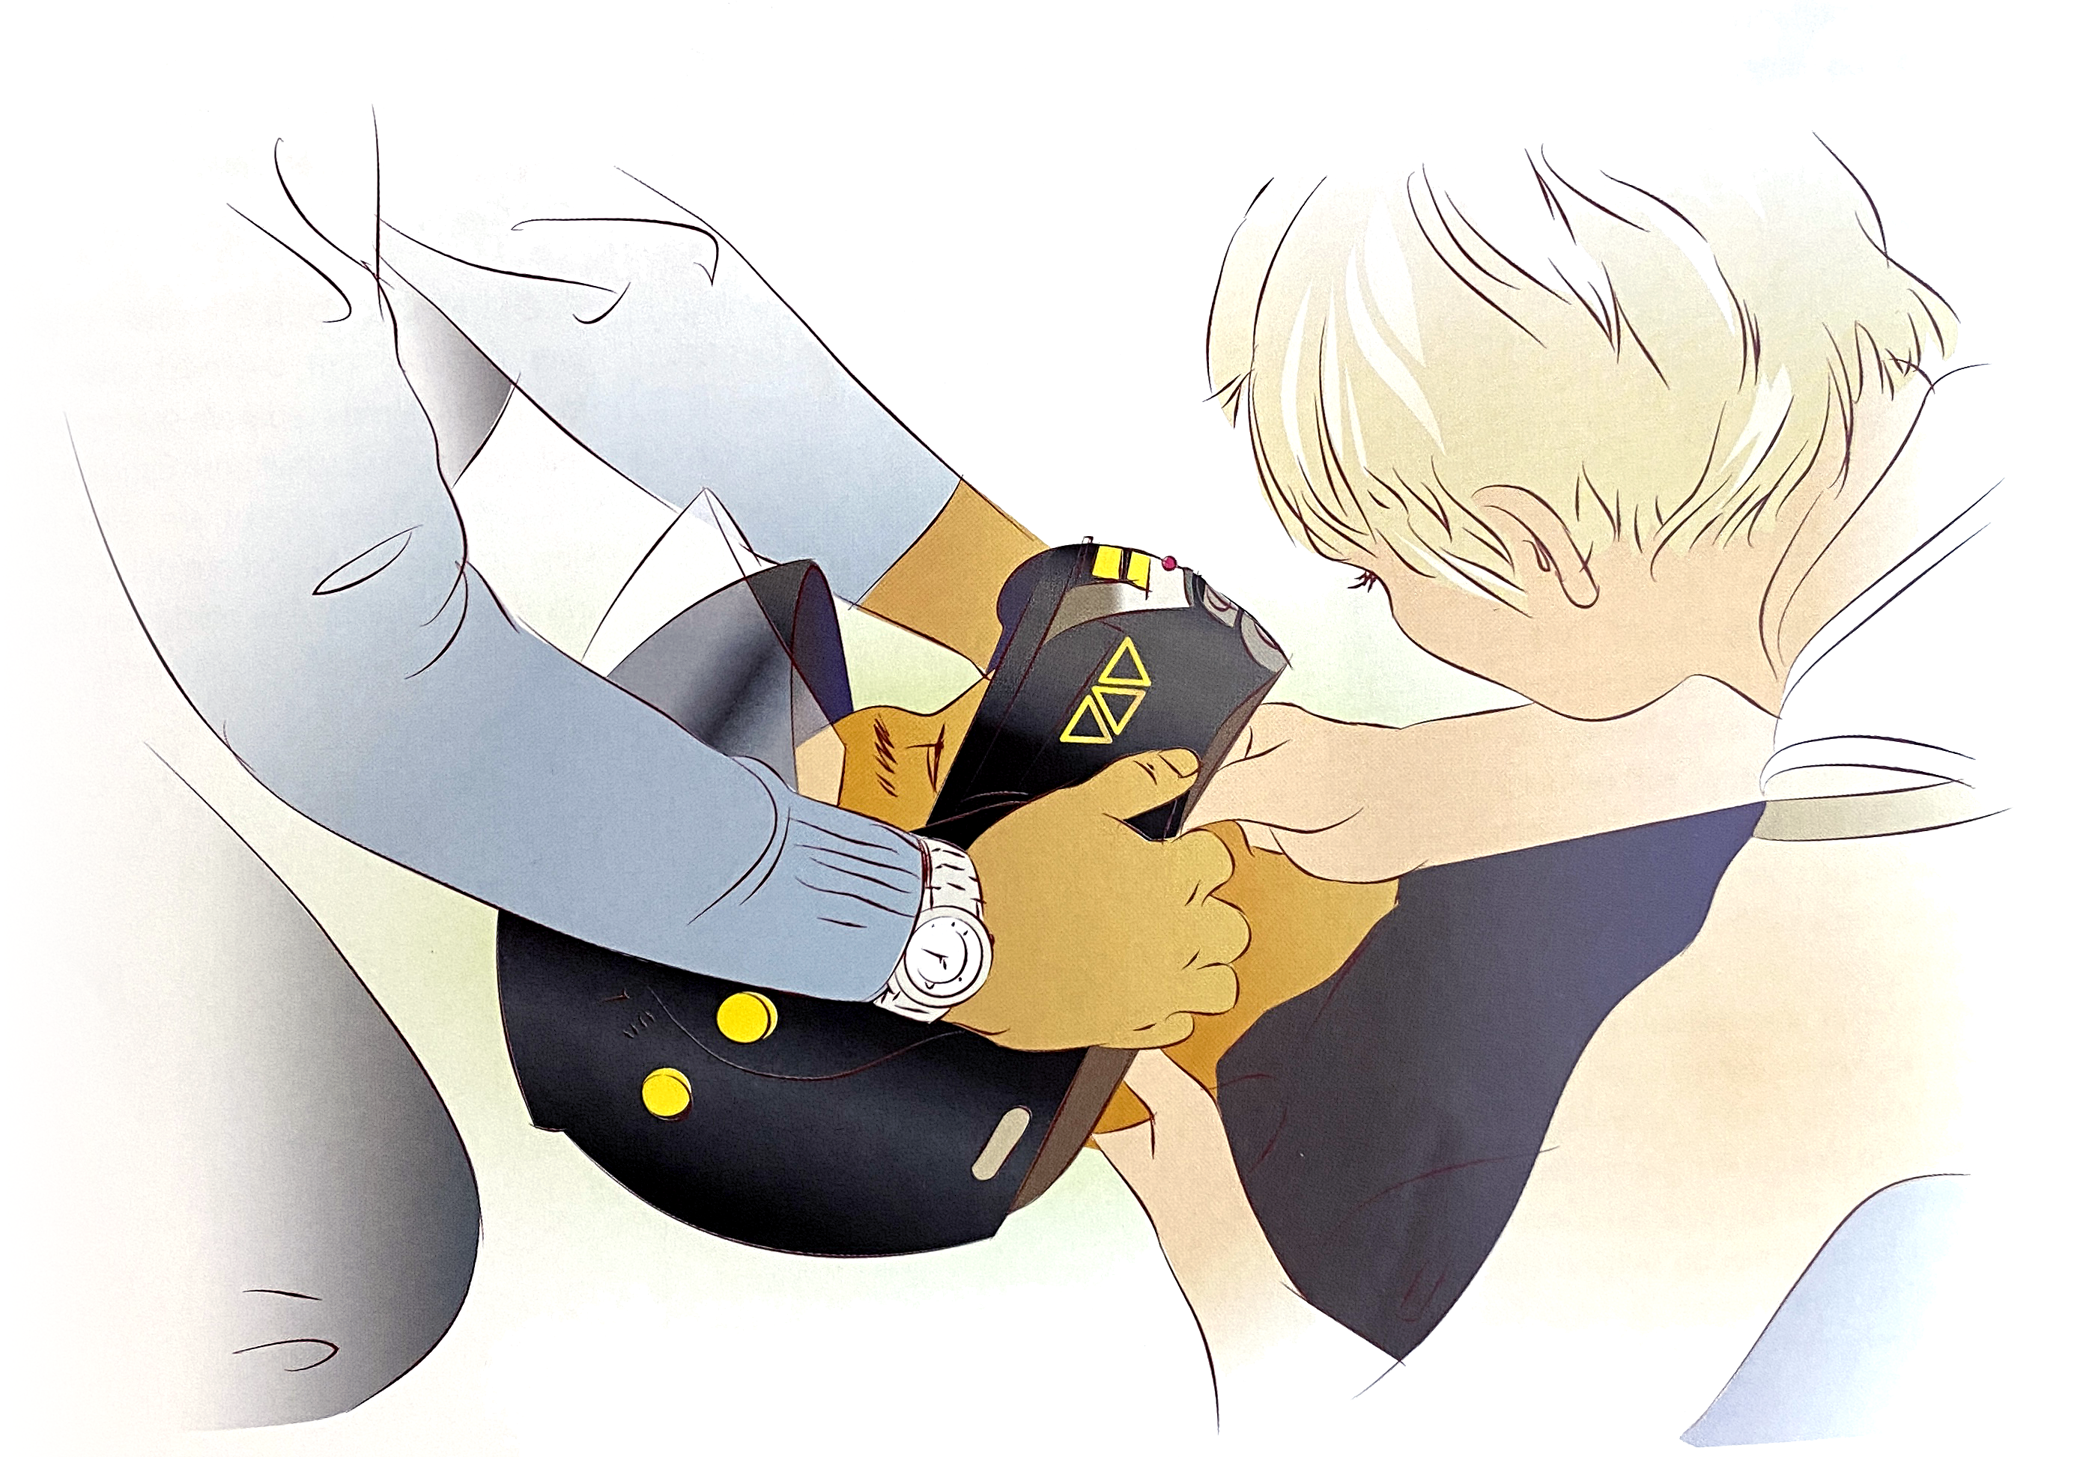
Fjerning av hjelm
Dersom den skadede personen er våken kan man vurdere om hjelmen skal fjernes eller sitte på.
Er den skadede personen bevisstløs skal hjelmen fjernes.
  Dette er for å sikre frie luftveier.
  Det er svært vanskelig å sørge for frie luftveier med hjelm på hodet.
  Støtt hodet og nakken og fjern hjelmen langsomt med kontrollerte bevegelser.
Notes:
Det kan være knyttet fare for nakke- og hodeskader med å fjerne hjelm. Vær derfor svært forsiktig med dette.
- Fjerning av hjelm på bevisstløse personer er kun for å sikre frie luftveier. Uten frie luftveier vil ikke den skadede personen leve lenge, og derfor veier frie luftveier tyngre enn faren for nakkeskader.
Situasjonen må også vurderes utfra hvilken type hjelm den skadede personen har, e.g. helhjelm, halvhjelm, etc. Enkelte halvhjelmer er det mulig å sørge for frie luftveier uten å ta av hjelmen. I slike situasjoner er det spesielt viktig å forsikre seg om at den skadde puster normalt.
Hos en pasient med smerter i nakken, må det også forventes en hjernerystelse, en bieffekt er kvalme og oppkast
Ved å vente til det er oppkast i hjelmen, får man det travelt med å få av hjelmen og da skjer det på en lite skånsom måte. Det vil i denne sammenheng være viktigere å ha fjernet en helhjelm før pasienten kaster opp, enn en halvhjelm.
Økt belastning på nakke ved forflytning

Slide 13
Trelandinger
«Det farligste med trelandinger er somoftest å klatre ned fra treet»
Er uhellet ute må man velge det «beste alternativet» (det er forskjell på trær – bartrær er ofte mykere enn løvtrær).
Sørg for at vingen bretter seg godt rundt treet slik at du blir hengende.
Vær svært forsiktig med å klatre ned. Vent på hjelp!
Kommuniser på radio eller telefon til andre flygere om det går bra eller om du trenger hjelp.
Tenk egensikkerhet for de som skal hjelpe.
PP2 skal alltid fly på steder hvor landing kan nås og sees fra start. Det skal aldri være fare for å ikke nå landing.
Notes:
Trelandinger går som regel bra og kan være udramatisk.
Ikke steil vingen i forkant av sammentreffet. Vingen må ha litt fart slik at den bretter seg rundt og fester seg godt til treet (for å unngå å falle ned).
Det farligste er som oftest å klatre ned fra treet.
Skader skjer som oftest av at man detter ned, ikke henger fast / kolliderer med treet.
Dersom det ikke trengs medisinsk nødhjelp eller annen form for redningsaksjon, ring politiet for å få stoppet eventuelle utrykninger som kan settes i gang av andre tilskuere. (men er de varslet av andre eller er alt på vei, så vil de komme uansett)
Tenk egensikkerhet. Sitter flygeren fast på et slikt sted at det er farlig å hjelpe til for andre? Ring i så fall redningstjenesten istedenfor å utsette deg selv for fare.
Kan også nevne at dette er grunnen til at vi ikke fortsetter å fly etter en flyger havner i et tre på kurs. Vi vil unngå at enda flere havner i trær, og dermed ha flere ulykker samtidig.
Viktig!
PP2 skal alltid kunne se landing fra start, og denne skal kunne nås med god margin. Dermed skal man aldri havne i slike situasjoner med å ikke nå frem til landing.

Slide 14
Vannlanding
Stor fare for drukning.
Seletøyet kan flyte opp og snu flygeren ned.
Lett å vikle seg inn i liner.
Fordel å lande medvinds (vinge overflyr og lander med størst mulig avstand til flyger).
Vann i bevegelse
Elv, kraftige dønninger eller brenninger ved havet.
Ekstrem fare. Vinge fylles med vann og trekker flyger under vann.
Dersom mulig, velg krasjlanding på land eller land lenger ute på havet (uten dønninger).
Unngå å sette deg i en posisjon hvor eneste alternativ er vannlanding
Notes:
Ved landing i stille vann:
Vanskelig å bedømme høyde (hoppe ut av seletøyet for tidlig dersom man løsner stropper) – løsne seletøyet før landing er frarådet.
Ikke bremse vingen, la den overfly så mye som mulig med stramme liner (for å unngå å vikle seg inn i liner / duk).
Ha klar en linekutter dersom du har det tilgjengelig.
Ikke prøv å få med deg utstyret til land. Vingen blir veldig tung og er tilnærmet umulig å flytte på.
Landing i vann i bevegelse:
Ekstrem livsfare og karakteriseres som kritisk nødsituasjon.
Prøv så godt det lar seg gjøre å unngå å lande i brenninger eller elv. Dersom mulig er det langt bedre med kræsjlanding på land, eventuelt fly lenger ut over åpent hav.
I en slik situasjon kan det være fornuftig å løsne noen stropper før landing, da det er ekstremt viktig å få seg ut av seletøy fort.
Ha linekutter klar dersom du har det tilgjengelig.
Kom deg så raskt bort fra vingen som mulig.
Som tilskuer:
Vær obs på at en person i vannet med panikk fort kan dra deg under vann dersom du forsøker å hjelpe. Analyser situasjonen.
Dersom man hjelper til vær obs på å ikke bli fanger i liner.
Ser du noen lande i brenninger eller elv bør du lande så fort som mulig og tilkalle nødetatene. Hjelp først med å frigjøre flygeren fra seletøyet, vurder deretter om dette kan berges.
(Ta tak i vingetuppen, ikke dra i linene)
Ved flyging på kysthang:
Svært viktig å alltid ha en landingsmulighet på en strand, el.l.
Ikke fly langs hanget dersom det ikke er mulig å lande (hva skjer dersom vinden avtar og du må lande?).

Slide 15
Strøm og kabler
Kan være vanskelig å få øye på – går i ett med landskapet.
Taubaner, løpestrenger, gondol/heisvaiere er også vanskelige å se.
Se etter stolper på linje i terrenget.
Ikke fly i nærheten av strømkabler eller vaiere. Vanskelig å beregne avstand og uventet synk kan oppstå.
Høyspent
Svært farlig.
Fare for strømgjennomgang og å falle ned.
Se etter “markeringsballer” som henger på linjene.
Blir man hengende i strømførende ledninger må brannvesenet tilkalles (strømmen må kuttes før flyger kan reddes).
Notes:
Bildet til høyre: Starten på Ulriken i Bergen. Her må flygere svinge rett venstre etter take-off for å unngå gondol kabler. Legg merke til hvor usynlig kablene er mot bakgrunnen.
Er du i tvil om det er en strømførende ledning eller f.eks. telefon, så gå ut i fra at den er strømførende.
Risiko oppstår når du og eventuelt den som henger i ledningen skaper forbindelse mellom ledning og noe på bakken. (Stolpene eller bakken i seg selv)

Slide 16
I etterkant av en ulykke
Informer fagsjef i NLF.
Informer faglig leder i din lokale klubb.
Ikke skriv om andres ulykker i Flightlog / Facebook.
Det som ikke er en ulykke kan se ut som en ulykke for andre vitner og publikum. Ring derfor og informer 02800 (lokalt politi) for om mulig å hindre unødig utrykning.
Kontaktinformasjon finner du på NLF.no
Henvis media til fagsjef NLF
Notes:
Kan være lurt å lagre lokalt nummer til politi - 02800 - på mobilen i istedenfor å ringe nødnummer 1-1-2, med mindre det er en nødsituasjon.

Slide 17


Spørsmål?

